Slide 1

NEW SLOT GAME
2020-06-02

Slide 2

01
老虎機遊戲介紹
- 主遊戲玩法
-免費遊戲玩法
-特色遊戲玩法
-獎圖符號介紹

Slide 3
Cm00001中國遊
主遊戲玩法
243路線 為3*5轉盤
所有符號由左到右連線(3-5格)即可得分
可能出現多條連線，需以連線數再乘以獎圖倍率
免費遊戲玩法
條件: 當bonus 出現在1/2/3滾輪時可獲得7次免費遊戲
所有符號由左到右或右到左連線(3-5格)即可得分
出現五連線時得分乘以2倍，只能計算一次
將隨機出現一種獎圖，使滾輪上的任一獎圖和WILD與其相同並計分
若再出現3個BONUS額外獲得7次免費遊戲，最多可獲得777次免費遊戲
塞席爾商創曼有限公司 INITEX.CO.LTD
04| 15

Slide 4


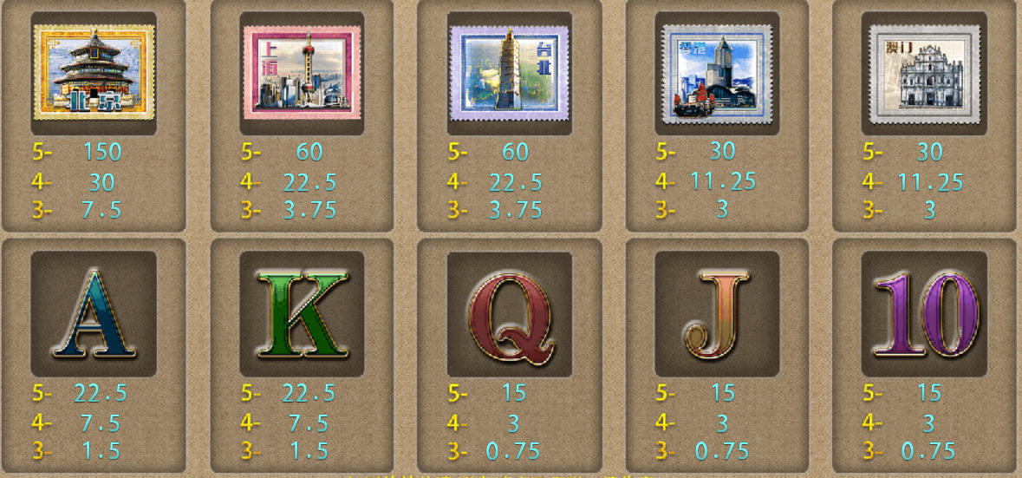
獎圖介紹
百搭WILD:可取代任何獎圖除了BONUS，只出現在滾輪2/3/4
免費遊戲獎勵BONUS:出現任三個即可觸發免費遊戲，且可獲得當時下注金額的兩倍得分
獎圖:依照連線格數對應獲得的得分倍數
塞席爾商創曼有限公司 INITEX.CO.LTD
03| 15

Slide 5
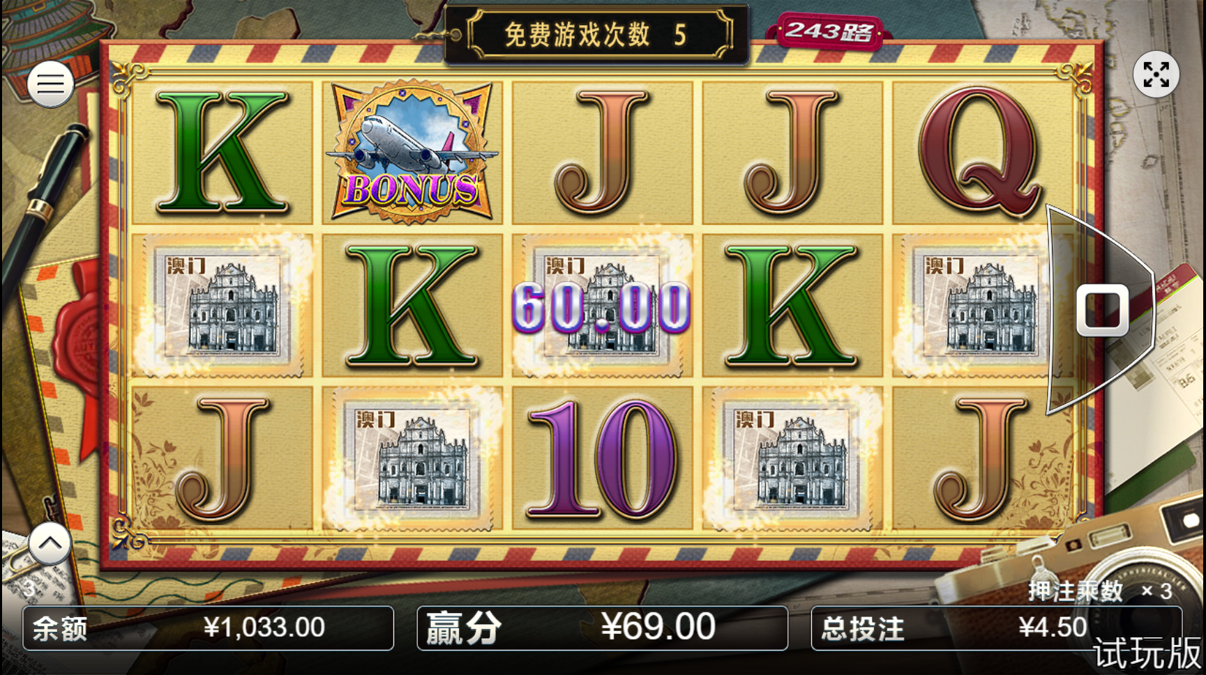
免費遊戲獎圖示意
因押注乘數*3，獎圖5的五連線倍數為30
因左右連線，30*2故總倍數為60倍
塞席爾商創曼有限公司 INITEX.CO.LTD
04| 15

Slide 6
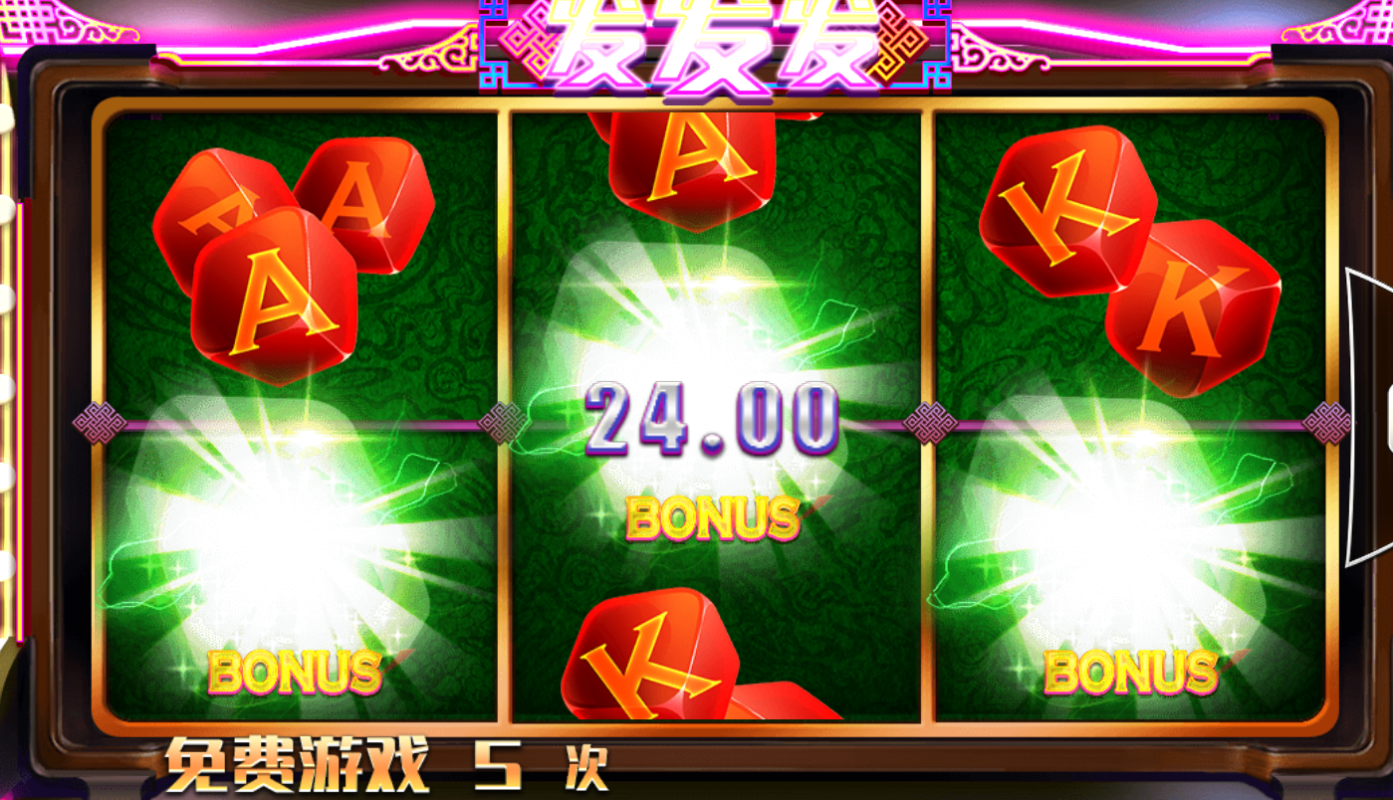
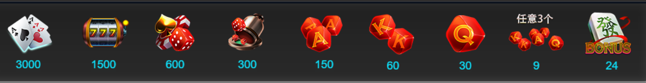
Cm00002發發發
主遊戲玩法
同一獎圖在押注線上由左到右連線即可得分
免費遊戲玩法
條件: 當bonus 出現在1/2/3滾輪時可獲得8次免費遊戲
若再出現3個BONUS額外獲得8次免費遊戲，最多可累積至888次免費遊戲
獎圖介紹
獎圖對應倍數
依照分數高低遞減排列
07| 15
塞席爾商創曼有限公司 INITEX.CO.LTD

Slide 7
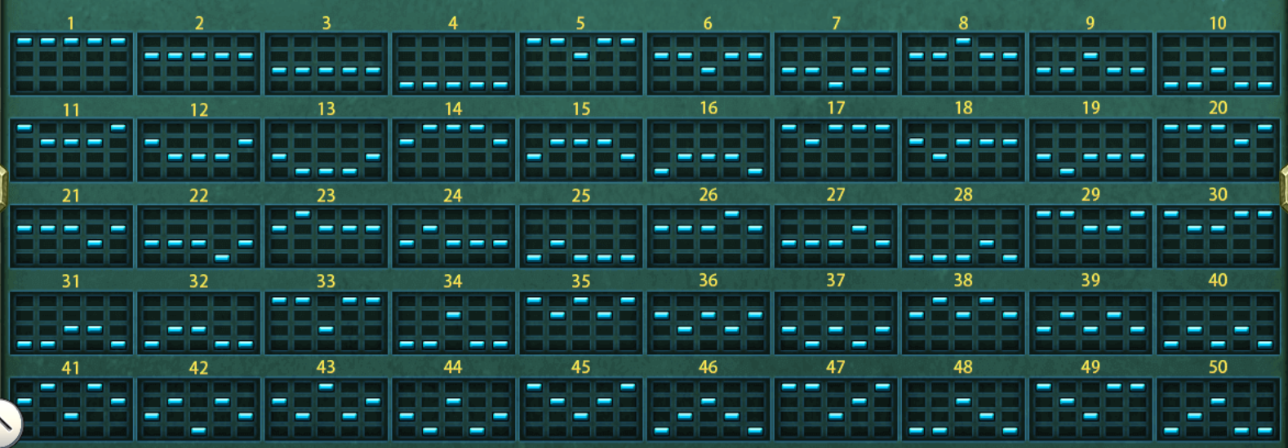
Cm00003一鹿發
主遊戲玩法
50線 為4*5轉盤
所有符號由左到右依下圖連線方式(3-5格)即可得分
免費遊戲玩法
條件: 當bonus 出現在2/3/4滾輪時可獲得10次免費遊戲
出現四個連續WILD時，WILD將在滾輪上停住直到免費遊戲結束
若滾輪2/3/4有Lock Wild ，Bonus 還是可以出現在滾輪上
若Bonus出現在連續Wild上，除原得分外還有Bonus得分
若再出現3個BONUS額外獲得10次免費遊戲，最多可獲得20次免費遊戲
塞席爾商創曼有限公司 INITEX.CO.LTD
03| 15

Slide 8
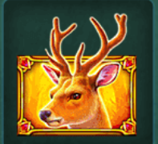

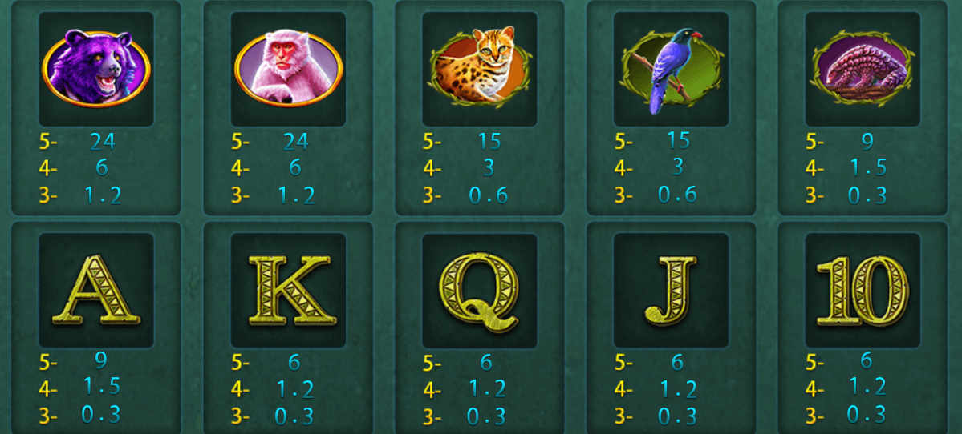
獎圖介紹
百搭WILD:可取代任何獎圖除了BONUS，
免費遊戲獎勵BONUS:出現任三個即可觸發免費遊戲，且可獲得當時下注金額的兩倍得分
獎圖:依照連線格數對應獲得的得分倍數
塞席爾商創曼有限司 INITEX.CO.LTD
03| 15

Slide 9
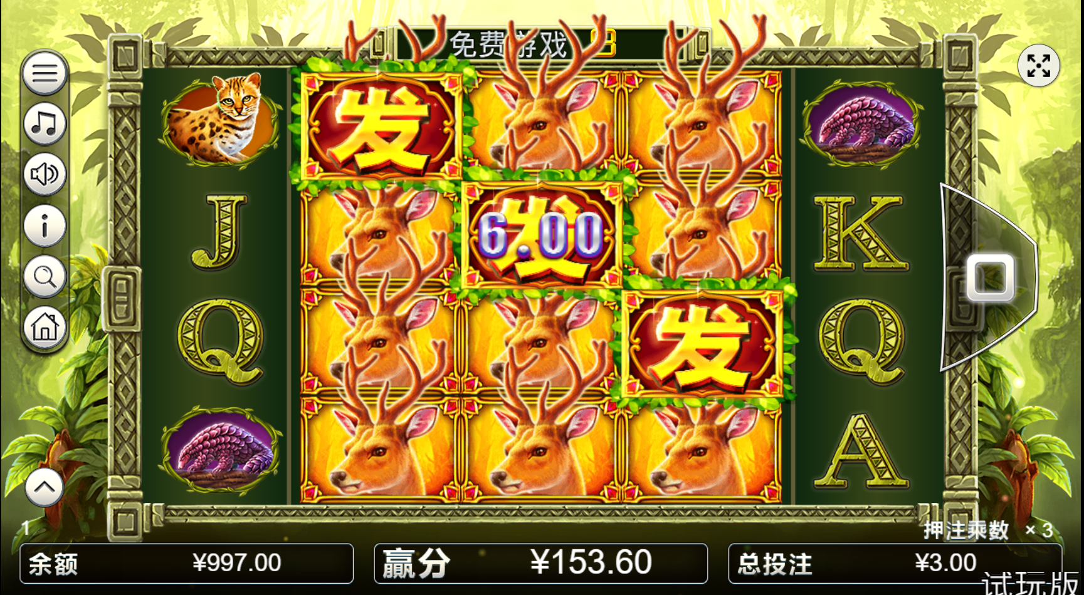
免費遊戲示意圖
當Bonus出現在連續Wild上，除原得分外還有Bonus得分
塞席爾商創曼有限公司 INITEX.CO.LTD
04| 15

Slide 10
Cm00004抗龍鐧
主遊戲玩法
243路線 為3*5轉盤
所有符號由左到右連線(3-5格)即可得分
可能出現多條連線，需以連線數再乘以獎圖倍率
免費遊戲玩法
條件: 當bonus 出現在2/3/4滾輪時可獲得8次免費遊戲
所有符號由左到右或右到左連線(3-5格)即可得分
WILD將隨機出現在2/3/4/5滾輪
塞席爾商創曼有限公司 INITEX.CO.LTD
04| 15

Slide 11


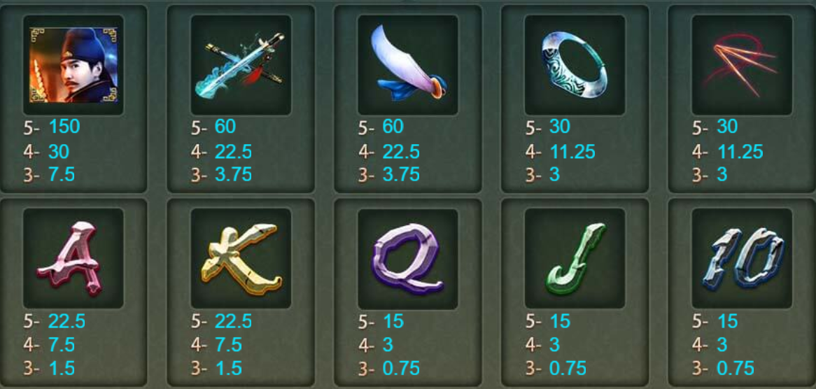
獎圖介紹
百搭WILD:可取代任何獎圖除了BONUS，只出現在滾輪2/3/4
免費遊戲獎勵BONUS:出現任三個即可觸發免費遊戲，且可獲得當時下注金額的兩倍得分
獎圖:依照連線格數對應獲得的得分倍數
塞席爾商創曼有限公司 INITEX.CO.LTD
03| 15

Slide 12
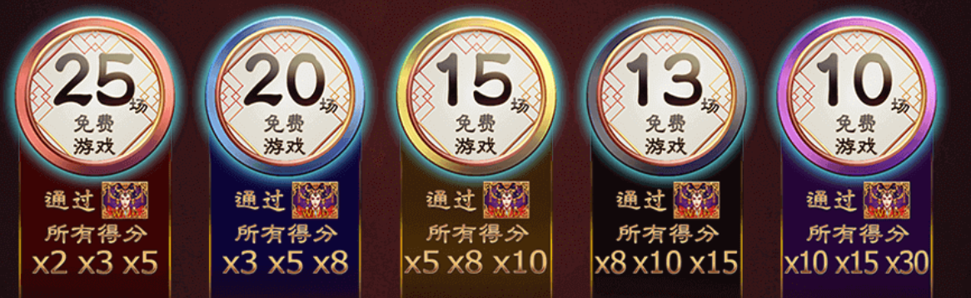
Cm00005五媚娘
主遊戲玩法
243路線 為3*5轉盤
所有符號由左到右連線(3-5格)即可得分
可能出現多條連線，需以連線數再乘以獎圖倍率
免費遊戲玩法
條件: 當bonus 出現在2/3/4滾輪時可獲得免費遊戲
有五個免費遊戲可選擇，依選擇的場數不同可獲得的倍數也不同(通過BONUS時)
在免費遊戲中有獲得額外免費遊戲的機會，當場免費遊戲結束可重新選擇場數
塞席爾商創曼有限公司 INITEX.CO.LTD
04| 15

Slide 13


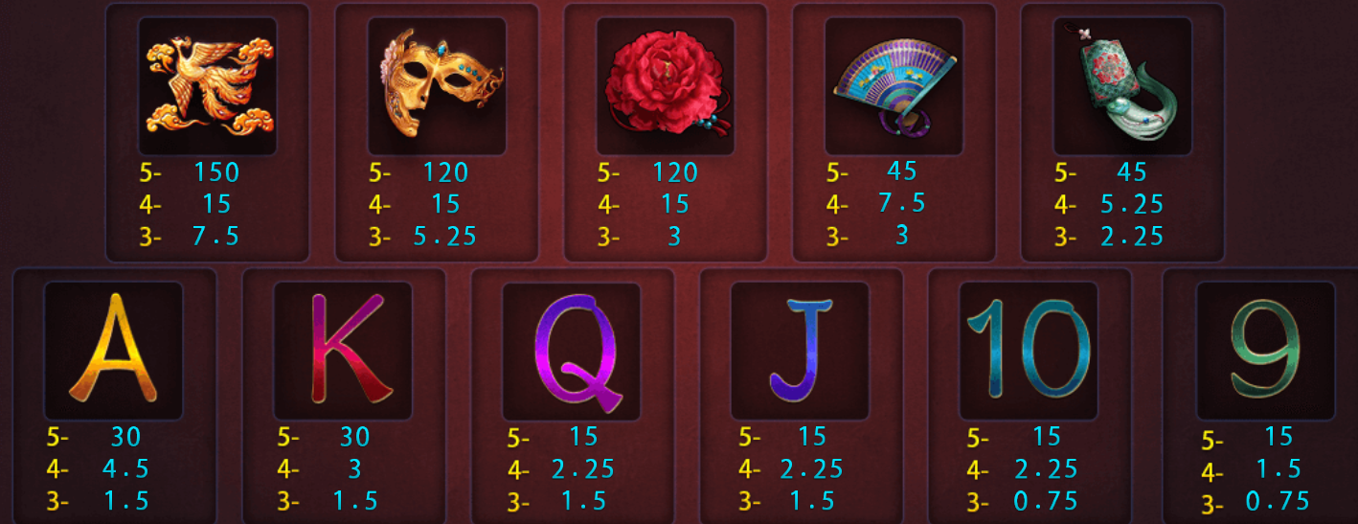
獎圖介紹
百搭WILD:可取代任何獎圖除了BONUS，只出現在滾輪2/3/4
免費遊戲獎勵BONUS:出現任三個即可觸發免費遊戲，且可獲得當時下注金額的五倍得分
獎圖:依照連線格數對應獲得的得分倍數
塞席爾商創曼有限公司 INITEX.CO.LTD
03| 15

Slide 14
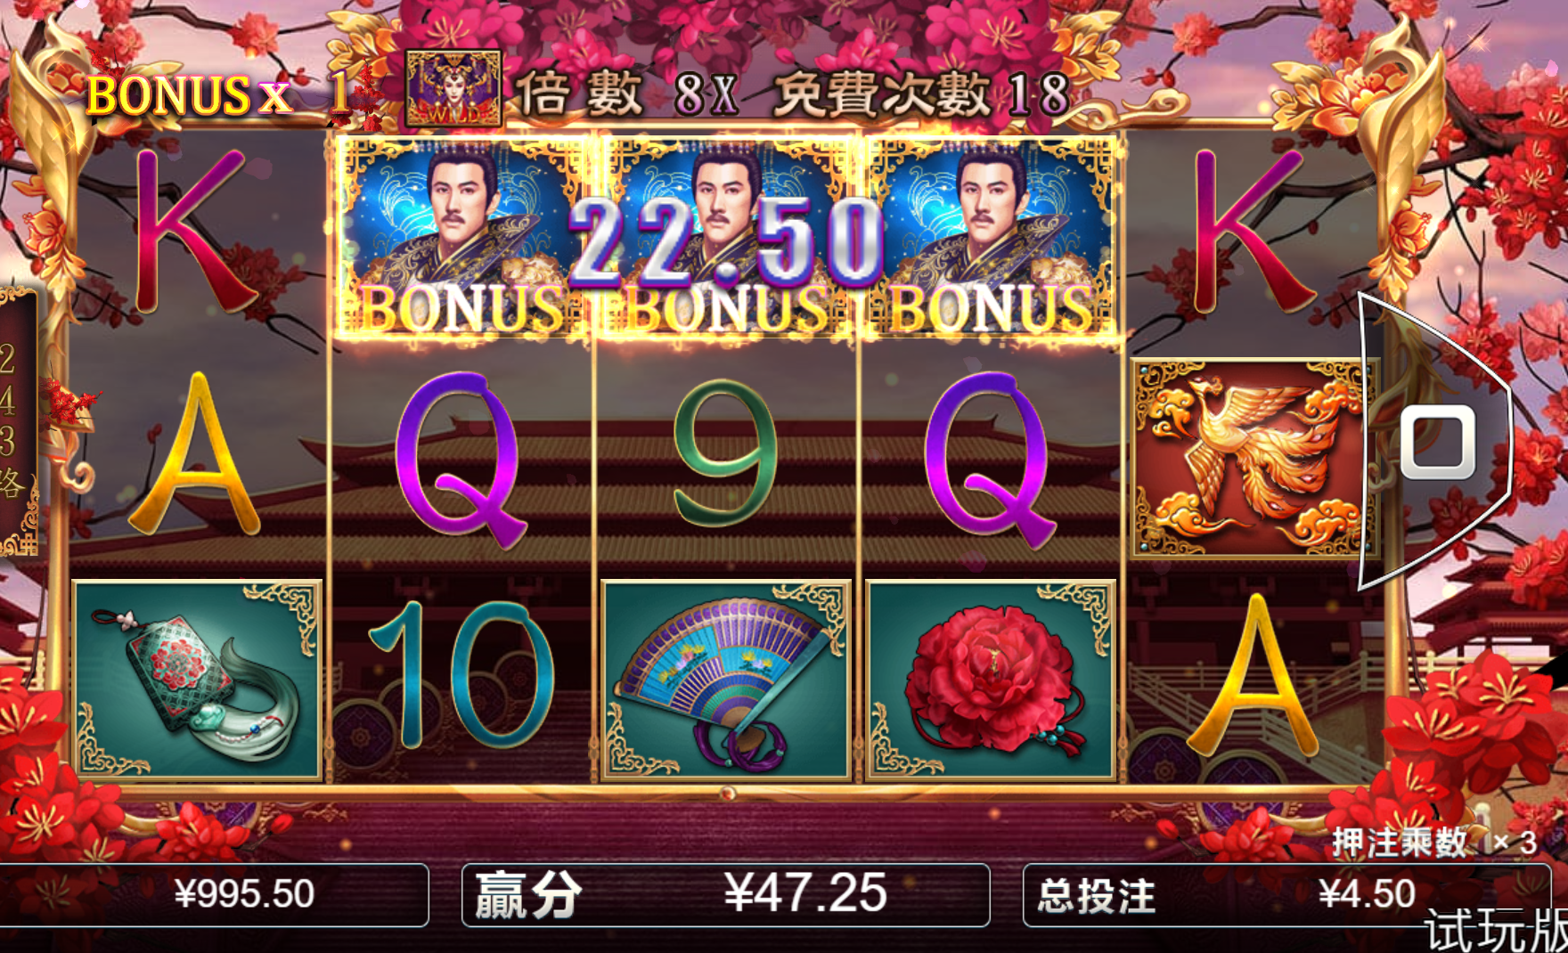
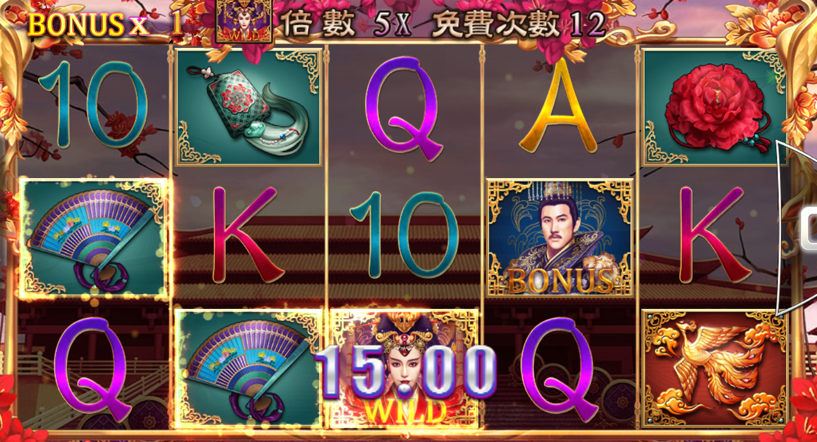
免費遊戲示意圖
1.通過BONUS時倍數為當時選擇場數所供倍數隨 機出現
2.若在免費遊戲中再出現3個bonus即再觸發一次免費遊戲
塞席爾商創曼有限公司 INITEX.CO.LTD
04| 15

Slide 15
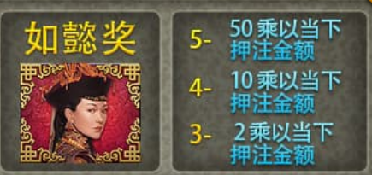
Cm00006萬事如懿
主遊戲玩法
243路線 為3*5轉盤
所有符號由左到右連線(3-5格)即可得分
可能出現多條連線，需以連線數再乘以獎圖倍率
免費遊戲玩法
條件: 當bonus 出現在1/2/3滾輪時可獲得免費遊戲
選擇人物牌獲得贏分倍數<2-6倍>選擇卡片牌獲得免費遊戲次數<8-20場>
在免費遊戲中若再次獲得3個bonus將會獲得與當次進入免費遊戲時的相同場次與倍數，最多可累積到999場免費遊戲
特色遊戲玩法
如懿獎在任意位置出現時，依出現數乘以當下押注金額
塞席爾商創曼有限公司 INITEX.CO.LTD
04| 15

Slide 16
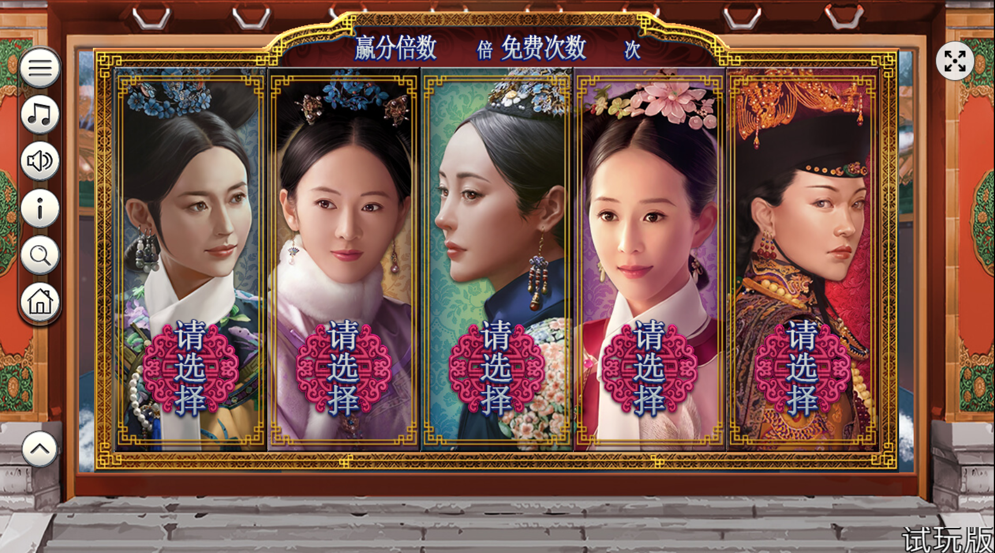
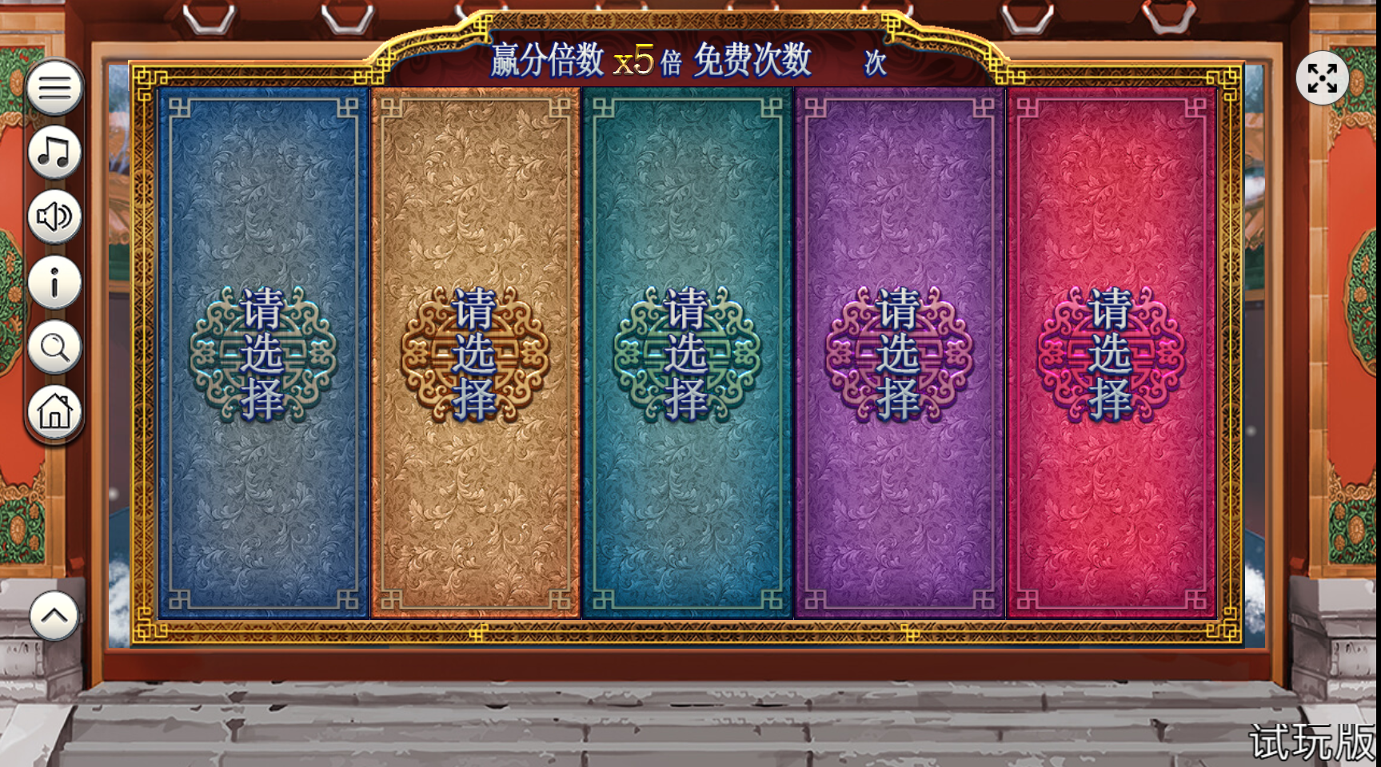
免費遊戲示意圖
選擇贏分倍數<2-6倍>
選擇免費遊戲次數<8-20場>
塞席爾商創曼有限公司 INITEX.CO.LTD
04| 15

Slide 17
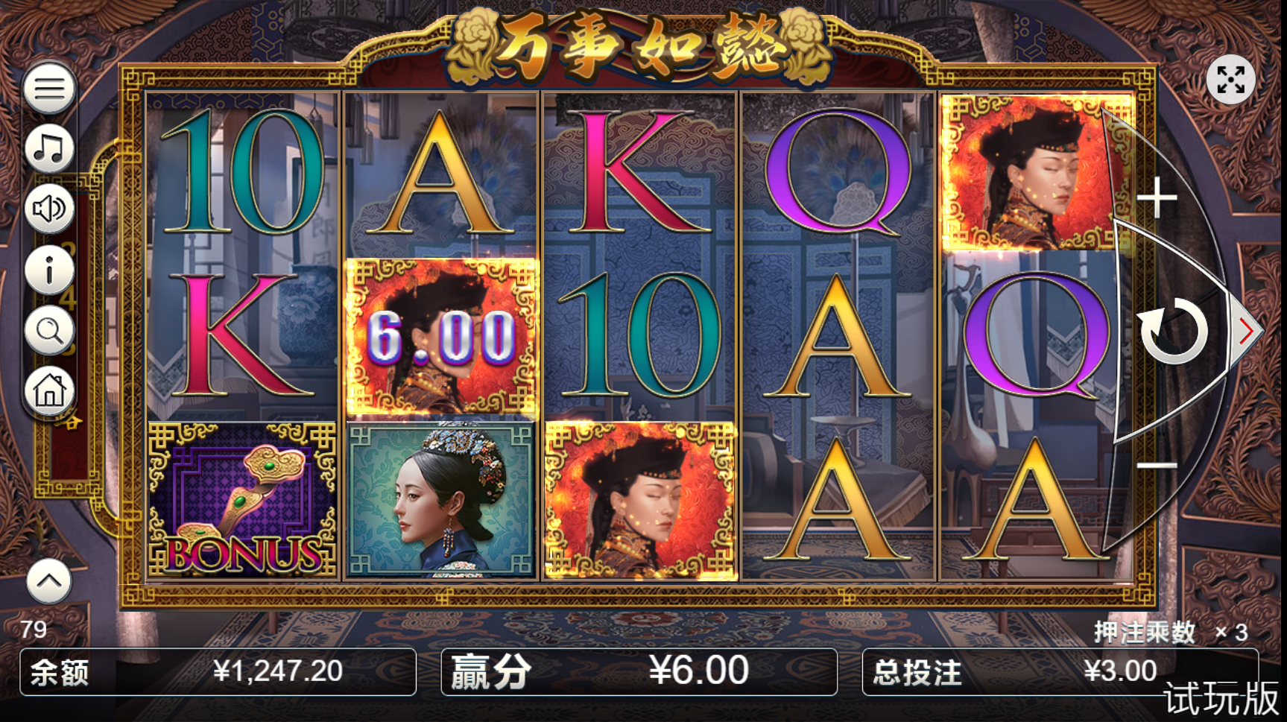
特色遊戲示意圖
SCATTER:出現於任意位置，依數量對應所獲得倍數
塞席爾商創曼有限公司 INITEX.CO.LTD
04| 15

Slide 18
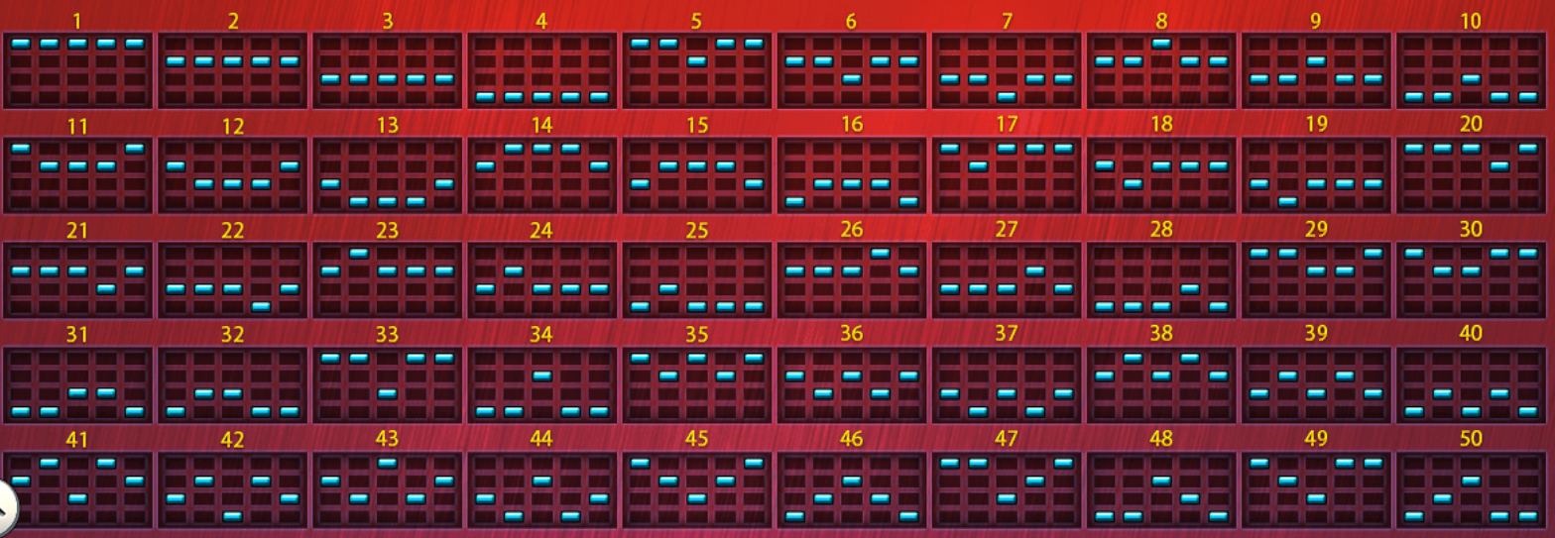
Cm00007迪仁杰
主遊戲玩法
50線 為4*5轉盤
所有符號由左到右依下圖連線方式(3-5格)即可得分
免費遊戲玩法
條件: 當出現3/4/5個bonus時可獲得10/15/25場免費遊戲
塞席爾商創曼有限公司 INITEX.CO.LTD
04| 15

Slide 19

THANKS.

